Slide 1
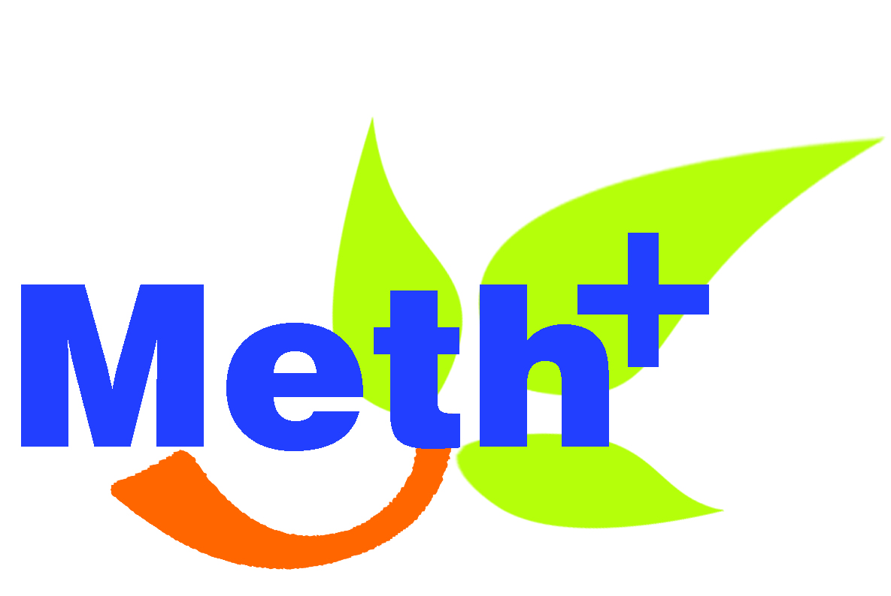
Натур решение

Slide 2
Исследования и Разработки
Meth Плюс - разработка продукции была поддержана Европейским Союзом и 3-летней программой исследований в сотрудничестве с Центром производственно-технического Развития (2010 -2013, CDTI)

Slide 3
Что такое Мет Плюс:
Это сочетание растений и экстрактов морских водорослей, в основном Европейского происхождения с высоким содержанием серы и по биологической активности аналог метионина.
В рационе питания выступает в качестве адъюванта(помощника)к метионину.

Slide 4
Какой помощник?
Адъювант является фактором, который помогает в решении проблем в области питания, здоровья или в дополнительных целях.
Его введение делает сильнее эффект основного лечения, что позволяет снизить дозы.

Slide 5
Состав Meth Plus:
Основные активные компоненты :
Экстракты водорослей.
Экстракты бобовых
Экстракты трав и растений.

Slide 6
Как это работает
Повышает усвояемость сырья и делает
метионин из рациона более биологически доступным.
Meth Плюс улучшает почечную и печеночную активности - помогает сохранить плазматический гомоцистеин на нужном уровне.
Является источником серы и прометионина, которые принимают участие в обмене Метионина.
Витамины группы В
Аспаргиновая кислота
Метил (CH3) Группы Доноров

Slide 7
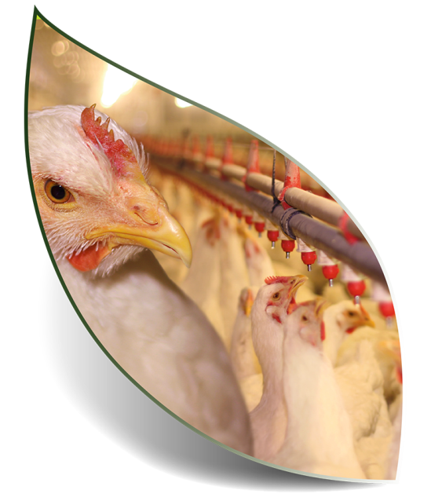
Эффект Мет Плюс и синтетического DL-метионина на производительность бройлеров
IRTA (Государственный научно-Исследовательский Центр Сельского хозяйства и Продовольствия)
IRTA -Государственный научно-Исследовательский Центр Сельского хозяйства и Продовольствия насчитывает 17 экспериментальных станций и сотрудничает с главными Вузами в Испании.

Slide 8
Эффект растительного или синтетического метионина на производительность бройлеров
 | ВКЛЮЧЕНИЕ СТАВКА, % | ЖИВАЯ МАССА, г | ADG, среднесуточный привес g/d | FCR конверсия корма(g/g)
ROSS 308-кросс | ------ | 2669 | 66,72 | 1,565
Контроль DL-Methionine | 0,2 | 2997 | 73,9 | 1,600
METH PLUS | 0,1 | 3040 | 75,0 | 1,603
1 кг DL-метионин заменен на Мет Плюс

Slide 9
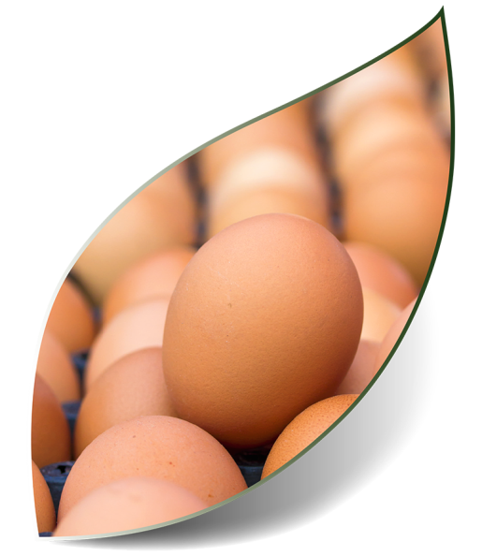
Эффект Мет Плюс и синтетического DL-метионина на производительности кур-несушек
LIPTOSA & AGAS Фермы, Испания 2012
Один из нескольких проектов, выполненных в течении 2-х лет в ходе полевых испытаний.

Slide 10
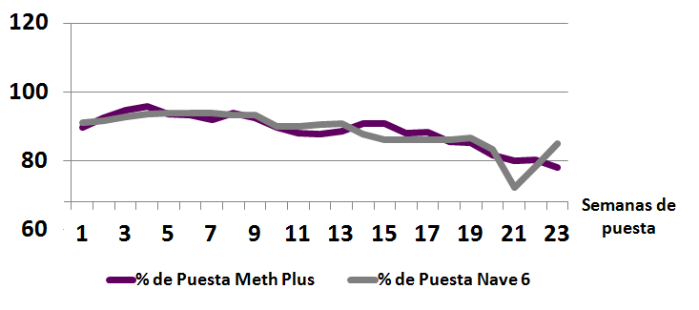
Полевые испытания с Meth Плюс на курах-несушках, Испания 2012
% яйцекладки
Период яйцекладки в неделях
% яйцекладки в группе с добавкой 1 кг Meth Plus + 0,6 кг DL-Met
% яйцекладки в контрольной группе с добавкой 1,6 кг DL-Met

Slide 11
Полевые испытания с Meth Плюс на курах-несушках, Испания 2012
Вес яиц(грамм)
65
60
55
50
64,75
64,70
Контроль
Meth Plus
Вес яиц в группе с добавкой 1кг Meth Plus + 0,6 кг DL-Met
Вес яиц в группе c добавкой 1,6 кг DL-Met

Slide 12
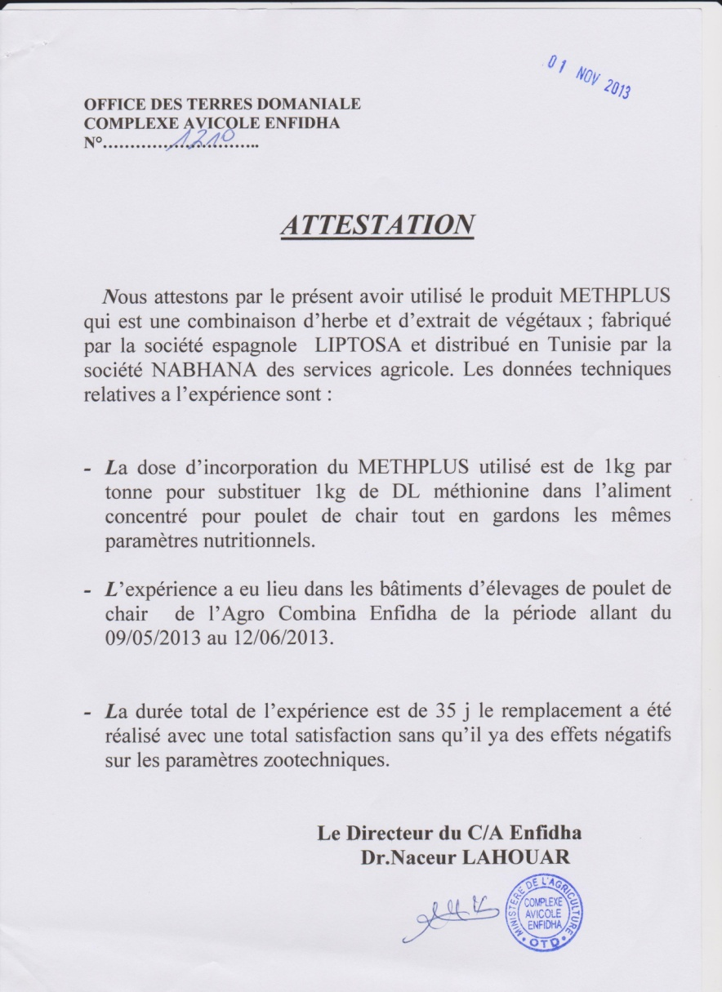
ПИСЬМО СЕРТИФИКАТ, ВЫДАННОЕ ПРАВИТЕЛЬСТВОМ ТУНИСА ФЕРМЕ ЭНФИДА О ЗАМЕНЕ НА МЕТ ПЛЮС В ИХ БРОЙЛЕРНОМ КОМПЛЕКСЕ ПОСЛЕ ИСПОЛЬЗОВАНИЯ DL-MЕТИОНИНА
1 кг Meth Plus может заменить
1 кг DL-Метионин
35 дней производственный цикл

Slide 13
ПЕРЕВОД ПИСЬМА И СВИДЕТЕЛЬСТВА, ВЫДАННОГО ПРАВИТЕЛЬСТВОМ ТУНИСА ФЕРМЕ ЭНФИДА, ПОСЛЕ ИСПОЛЬЗОВАНИЯ DL-МЕТИОНИНА И ЗАМЕНОЙ ЕГО МЕТ ПЛЮС В ИХ БРОЙЛЕРНОМ КОМПЛЕКСЕ
CERTIFICATE
Настоящим мы подтверждаем, использование продукта MET PLUS, который является комбинацией трав и растительных экстрактов, производства испанской компании LIPTOSA и поставленный в Тунис компанией NABHANA. Техническая информация:
Включение на курс было 1 Кг «МЕТ PLUS» на тонну комбикорма для цыплят-бройлеров, сохраняя те же питательные параметры. Испытания проводились для цыплят-бройлеров Агро Combina Энфида в период с 09/05/2013 по 12/06/2013.
Общая длительность составляла 35 дней; замена была вполне удовлетворительной, без каких-либо отрицательных последствий по зоотехническим параметрам.

Slide 14
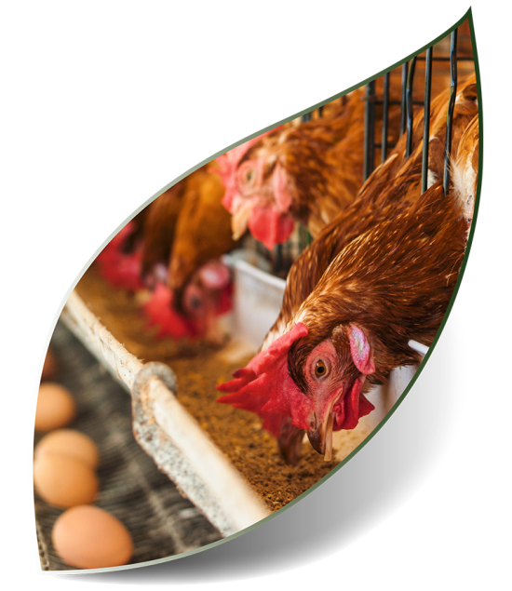
Рекомендации по применению
Для оптимизации затрат
Для оптимального роста, конверсии корма, белка и использования энергии у бройлеров, кур-несушек и родительского стада.
Для улучшения конверсии корма наряду с более высокой яйценоскостью и большим размером яйца.
Для укрепления и поддержания иммунного ответа.

Slide 15
Как это работает
Функциональность MethPlus тесно связана с бетаином, фолиевой кислотой и витамином В12.
Все эти соединения функционируют как “метиловый донор”.
Они переносят метильные группы для стимуляции необходимых химических процессов.
Стимуляциия метильных групп с помощью MethPlus очень важна для нормальной функции печени, клеточной регенерации и реакции детоксикации.

Slide 16
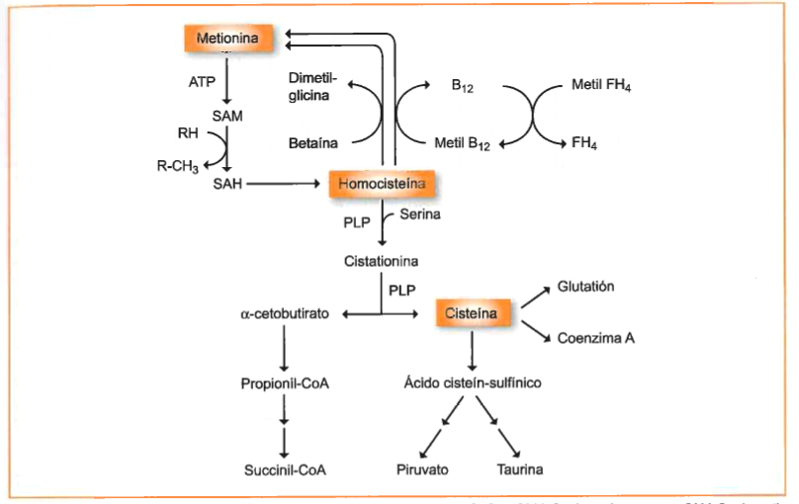
Метаболизм серосодержащих аминокислот

Slide 17
Простейший путь возобновления Метионина
ATP
METHIONINE
SAM:
S-Adenosil
Methionine
=
Methionine + ATP
Requested CH₃ donor:
Trimethyl Glycine (TMG)
Folic Acid
Vit B12
Choline / Betaine
HOMOCYSTEIN
CH₃ group
Vit B6
Cysteine
Taurine

Slide 18
СЭМ - активный метионин
S-Adenosylmethionine (СЭМ) - это натуральное вещество, которое встречается почти во всех тканях организма.
Изготовлен из Аденозинтрифосфата (АТФ) и Метионина.
СЭМ-важный донор метильной группы, необходимой для нормального формирования важных компонентов, как фосфолипиды и полиамины.
СЭМ необходим для роста и восстановления клеток. Он также участвует в биосинтезе ряда гормонов и нейромедиаторов.

Slide 19
СЭМ - активный метионин
Почему нормальное функционирование печени имеет решающее значение для правильного метаболизма Метионина?
Большинство СЭМ производится и потребляется в печени.
В печени он выразитель ферментов, которые катализируют метионин SAM в метионин adenosil трансферазы (МАТ я и МАТ III).
В случае дефицита бюджета ВСУ (нарушение функции печени, cirrosis, отравления, врожденные дефекты), метионин не может быть правильно трансформирован в его активную форму СЭМ.

Slide 20
Биологические функции Метионина
Метионин не синтезируется в организме млекопитающих.
Он относится к двадцати аминокислотам. Это важнейшая аминокислота в синтезе любого белка.
Метионин необходим также и для очень многих клеточных функций, в том числе:
Инициации синтеза белка,
Метилирования ДНК и РНК,
Биосинтеза цистеина,
Синтеза фосфолипидов и полиаминов.

Slide 21
Дефецит Метионина
Нарушается рост
Увеличивается коэффициент конверсии корма
Уменьшается производство яиц
Снижается вес яйца
Поражается печень
Обедняются корма

Slide 22
Образование Метионина
Метионин может быть образован двумя путями:
1. От метильных групп, полученных из фолиевой кислоты.
2. От метильных групп, полученных из бетаина (который получают из холина).
Изменения в одном из этих путей компенсируется другим.

Slide 23
Как это работает.
Витамин В9 - Фолиевая кислота-выступает донором метильных групп кобаламина (Вит. В12)
Витамин В12 - Кобаламин – реметилирует гомоцистеин
Витамин В6 - Пиридоксин-трансаминирует кофактор.
Сера - образует часть метионина и его активную форму – сера аденометионин.
Аспарагиновая Кислота - её эфир - Аспартат - это предшественник метионина и других аминокислот.

Slide 24
Качество
Meth Плюс пищевая добавка производится в соответствии с Европейскими Стандартами Качества, выполнением норм прослеживаемости и с гарантией однородности относительно её состава.

Slide 25
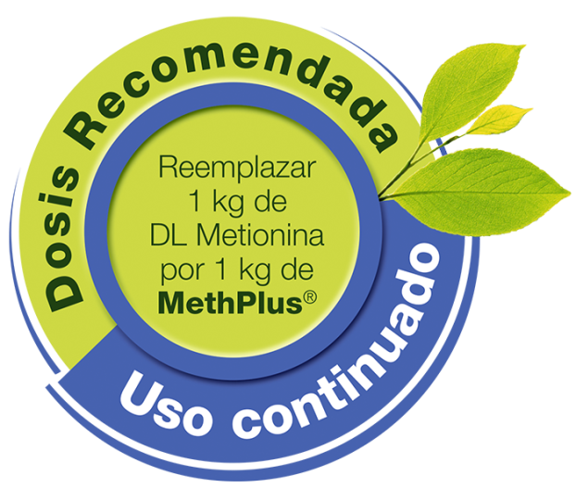
Уровень включения в корма
MET ПЛЮС " может заменить до 1 кг синтетического dl-метионина в рационе.
Рекомендуется использовать постоянно.

Slide 26
Спасибо за внимание!

